Slide 1
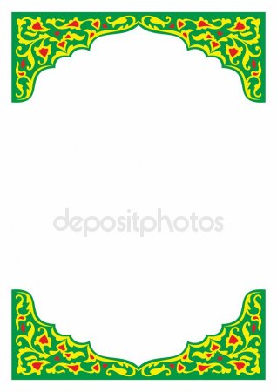
Работу выполнила:
Воспитатель:
Ушакова Т.М.

Slide 2
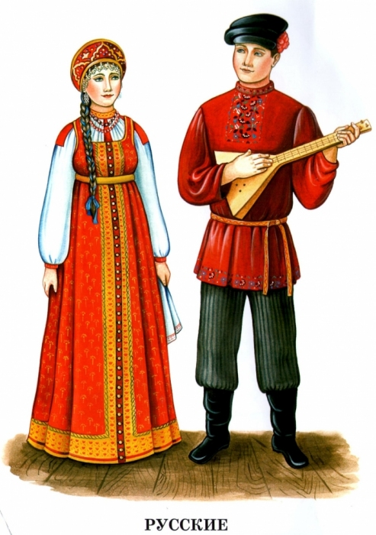
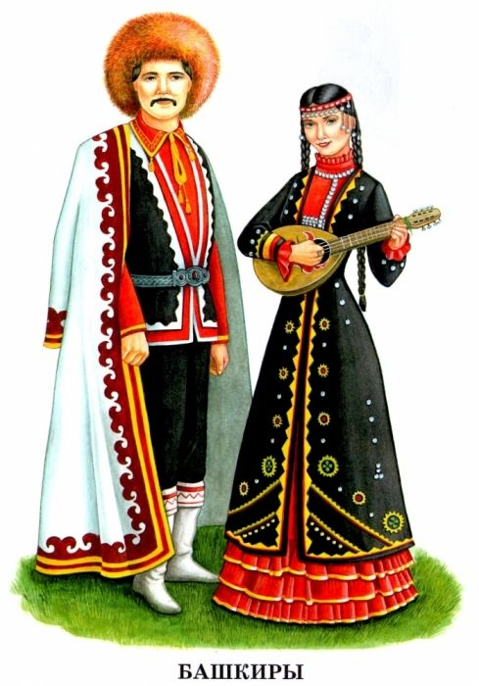
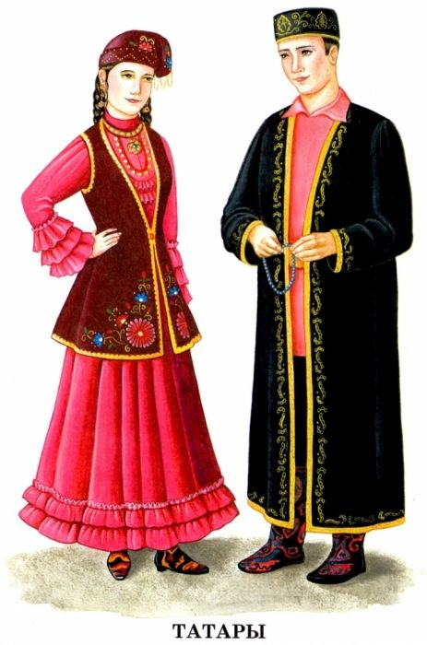
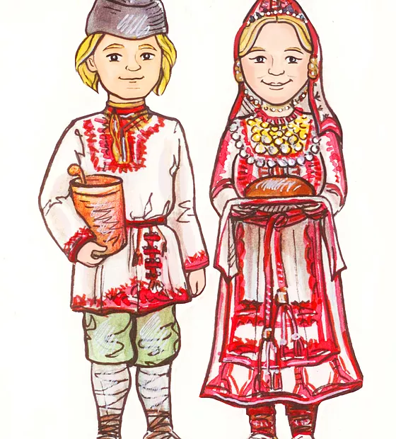
Национальные костюмы народов России

Slide 3
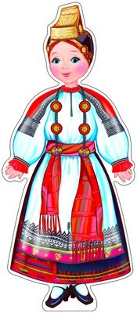
Актуальность выбранной мною темы обусловлена тем, что сегодня современные дети плохо знают историю своего народа, практически не знакомы с традициями, обычаями и национальными костюмами.

Slide 4
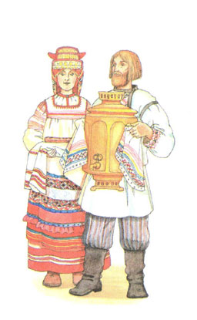
Объект исследования: национальные костюмы татар, русских, марийцев и башкир.
Предмет исследования: особенности национальных костюмов татар, русских, марийцев и башкир.

Slide 5
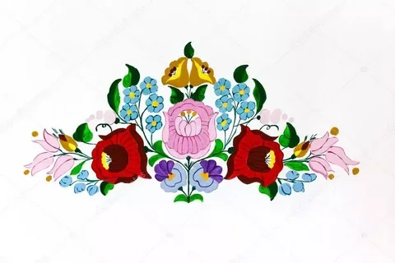
Цель проекта : познакомиться с историей русских, татарских, марийских, башкирских национальных костюмов.

Slide 6
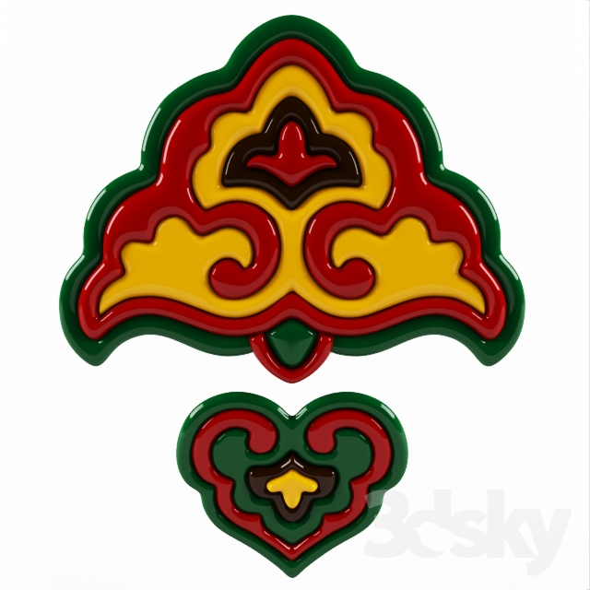
Гипотеза: национальный костюм каждого народа имеет свои особенные черты.

Slide 7

Методы исследования:
1.Метод изучения и обобщения.

Slide 8
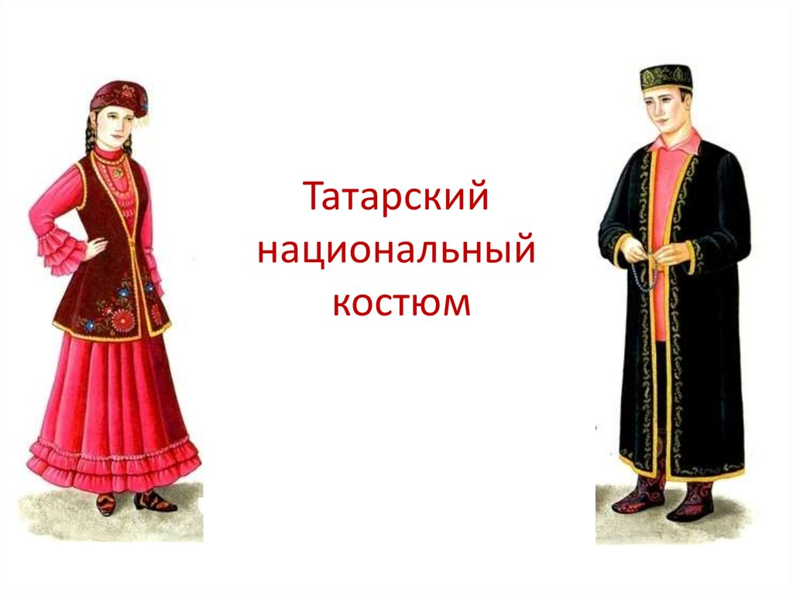

Slide 9

Общим признаком татарского национального костюма была форма трапеции. Татары носили длинные широкие туникообразные рубахи и распашную верхнюю одежду со сплошной приталенной спинкой.Основу татарского костюма у мужчин и женщин составляли рубаха (кулмек) и штаны (ыштан). Мужские штаны шились обычно из полосатой ткани (пестряди), женщины носили однотонные. Часто женщины носили поверх рубахи камзол. Камзол считался летней домашней или выходной одеждой, в зависимости от отделки. На голове у татарских женщин был калфак, у мужчин тюбетейка. На ногах (читек), ичиги. Особенностью татарской национальной одежды являются красивые узоры, вышивка.

Slide 10
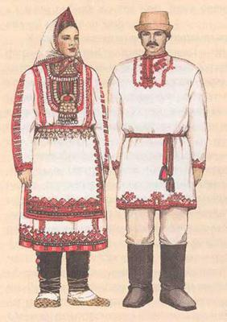
Марийский национальный костюм

Slide 11
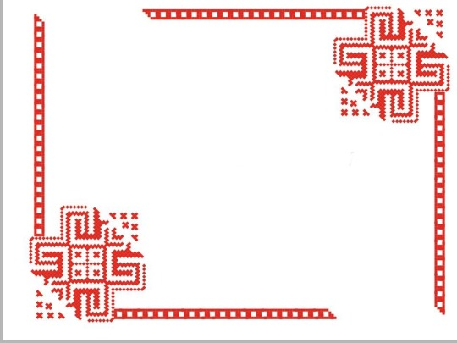
Традиционным цветом для марийского национального костюма считается белый . Однако скучным такой костюм назвать невозможно, ведь украшала белый тон богатая вышивка. Время шло, и главным в вышивке национального костюма для марийцев стал красный оттенок. Женская и мужская одежда марийцев всегда отличалась друг от друга. Стоит сказать, что марийские женщины любили облачаться в богатые украшения, которые достигали весом до 35 кг. Обязательным украшением женского марийского костюма является монисто- нагрудник, расшитый лентами, монетами, бисером и бусинками.

Slide 12
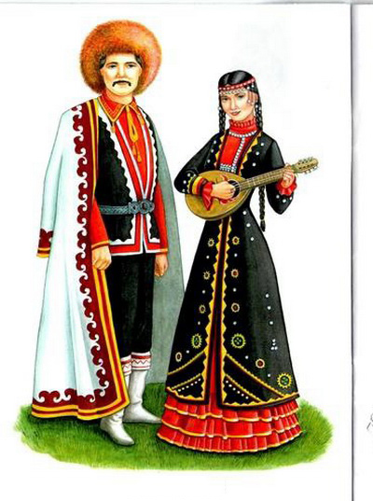
Башкирский народный костюм

Slide 13

Башкирский национальный костюм — народная одежда башкир. Одежду башкиры шили из домашнего сукна, войлока, овчины, кожи, меха; употреблялся также крапивный и конопляный холст, обувь шили из кожи.
Особенностью у башкир была многочисленность верхних одежд, особенно в праздничных костюмах. Башкиры на нижнюю одежду надевали несколько слоев верхней — несколько халатов один на другой в любое время года и независимо от погоды. Женщины носили платья (кулдэк), широкие штаны (ыштан), короткий безрукавный камзол или кафтан (кэзэки). На праздник надевали шелковые или бархатные халаты (елян), бешметы (бишмэт). Зимой носили суконные чекмени (сэкмэн), шубы (тун) и тулупы (толоп).Халаты и шубы включались в праздничный комплект. Халаты расшивались цветным узором, украшались нашивками из кораллов, сердолика, перламутра, монет. Женщины надевали бурек на тастар или платок. Башкирские мужчины носили неширокие штаны, рубахи. Верхняя одежда — камзол или кафтан.

Slide 14
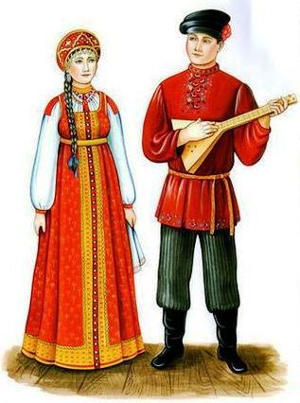
Русский национальный костюм

Slide 15

Традиционной русской одеждой является белая рубаха сарафан. Как правило, сарафан мог быть разных цветов, однако на Руси самыми популярными цветами были красный и синий. Сарафаны украшала разнообразная вышивка. На голове у русских девушек - расписной кокошник . Мужской русский народный костюм отличался меньшим разнообразием, чем женский. Он состоял из рубахи, подвязанной поясом, штанов.

Slide 16
ВЫВОДЫ:
1. Национальная одежда любого народа имеет свои характерные отличия, такие как : цвет, узор, количество декоративных элементов;
2. Изготовление национальной одежды любого народа - сложный и длительный процесс, требующий больших умений и знаний;
3. Для любого человека важно знать национальную одежду своего народа, сохранить ее красоту для будущего поколения.

Slide 17
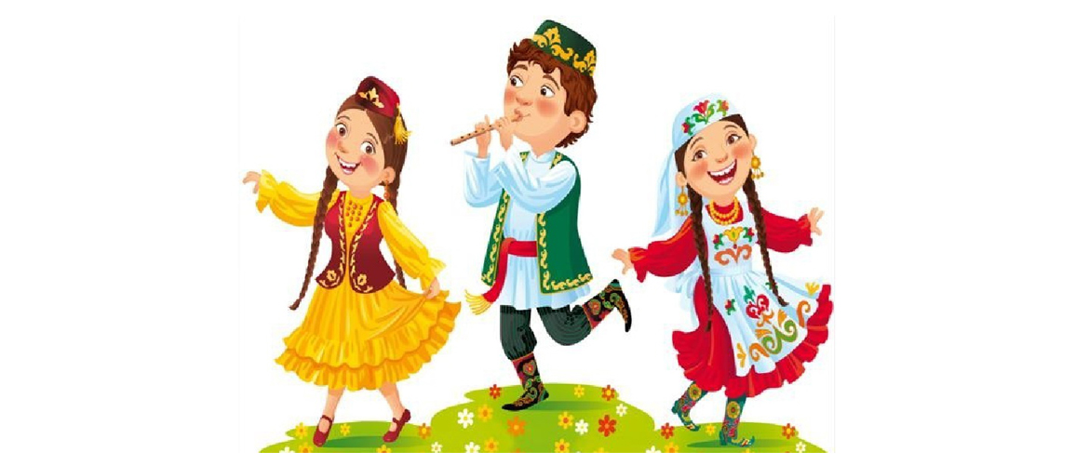
СПАСИБО ЗА ВНИМАНИЕ!

